Slide 1
畅游宝盛园，品味新文化
九（6）班在地文化社会实践报告

Slide 2
目录
班级风采
活动感想

Slide 3
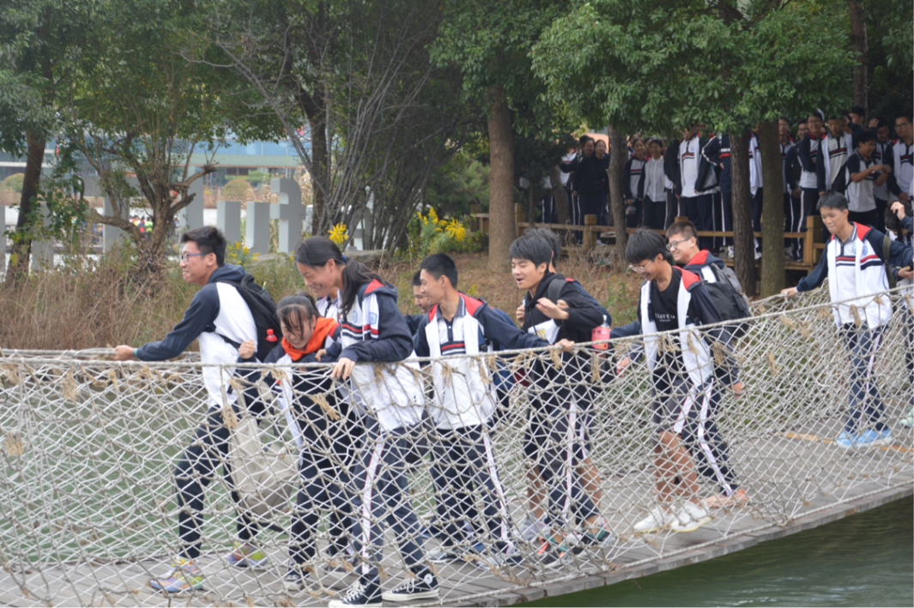
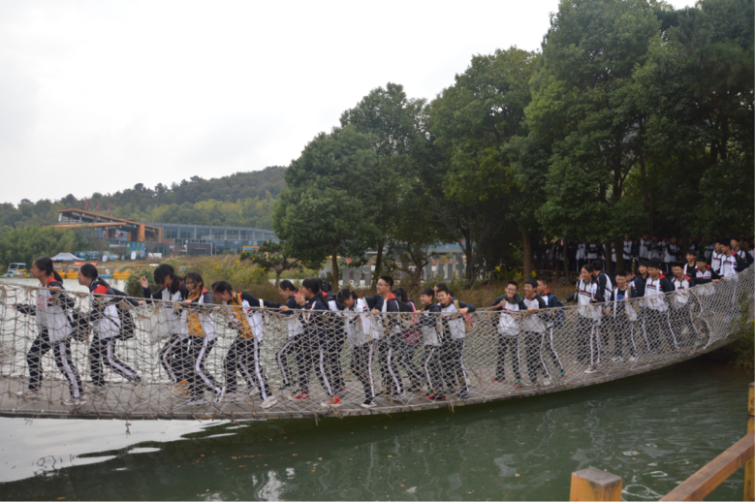
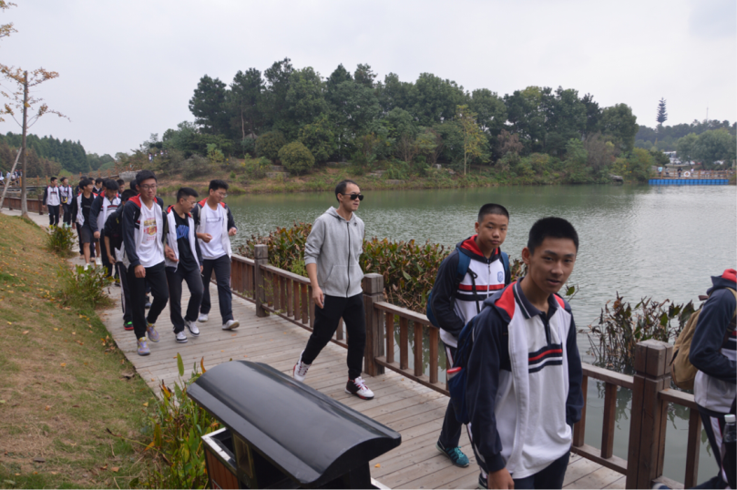
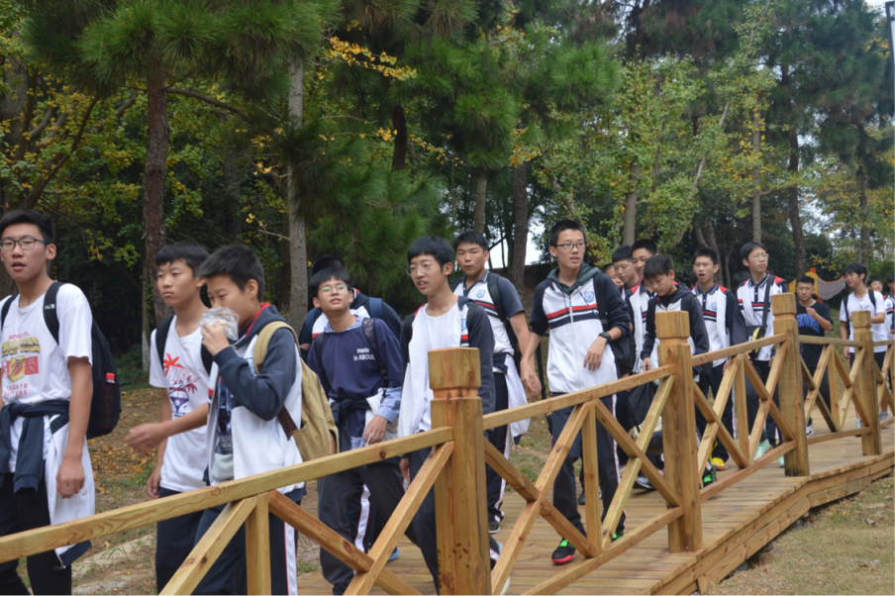
吊桥
木桥

Slide 4
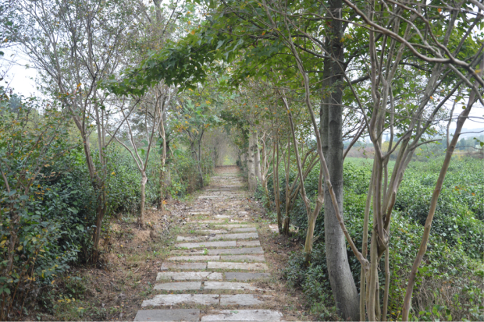
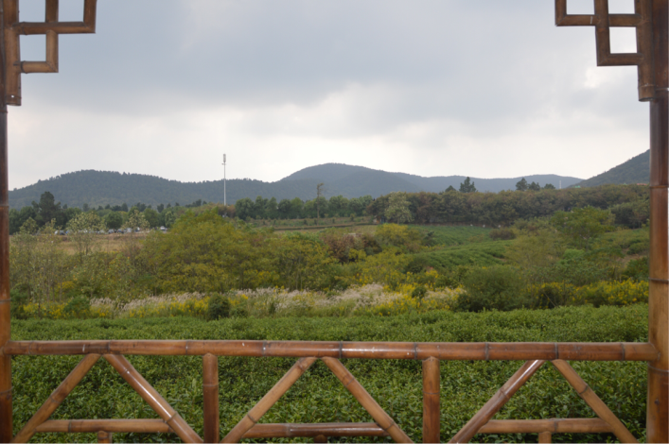
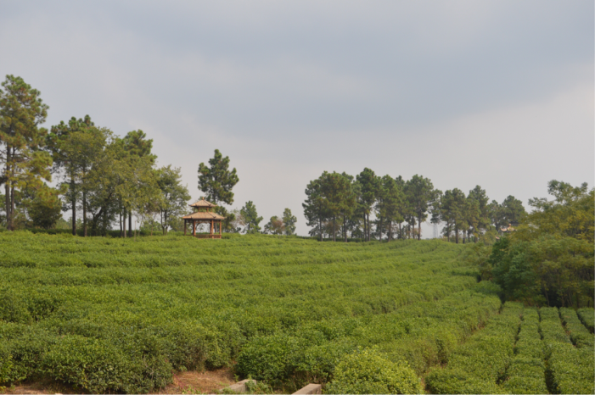
view
view
view

Slide 5
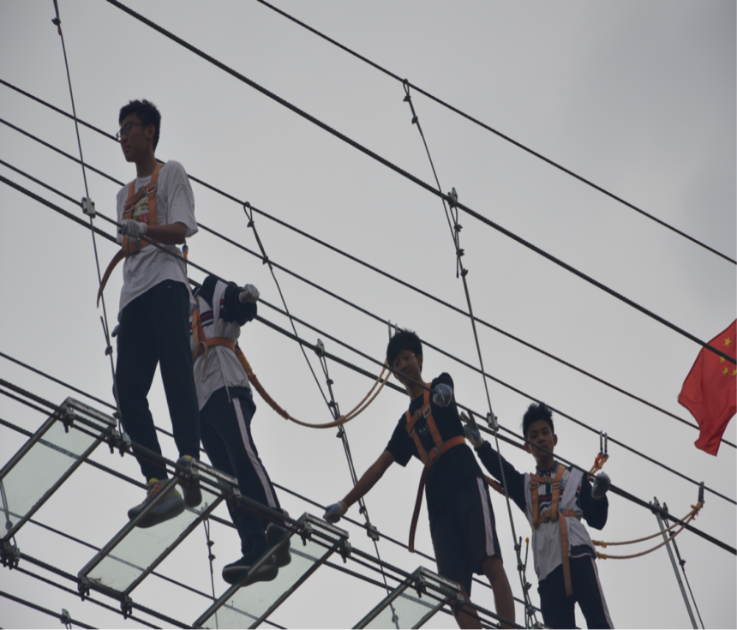
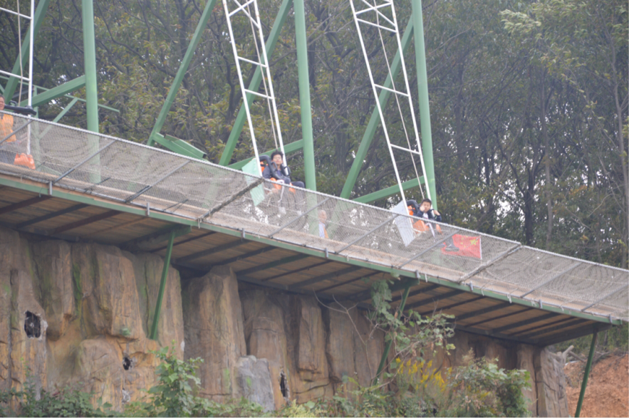
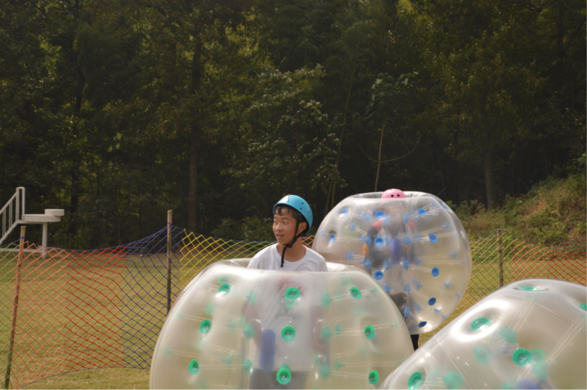
玻璃廊桥
空中秋千
充气球

Slide 6
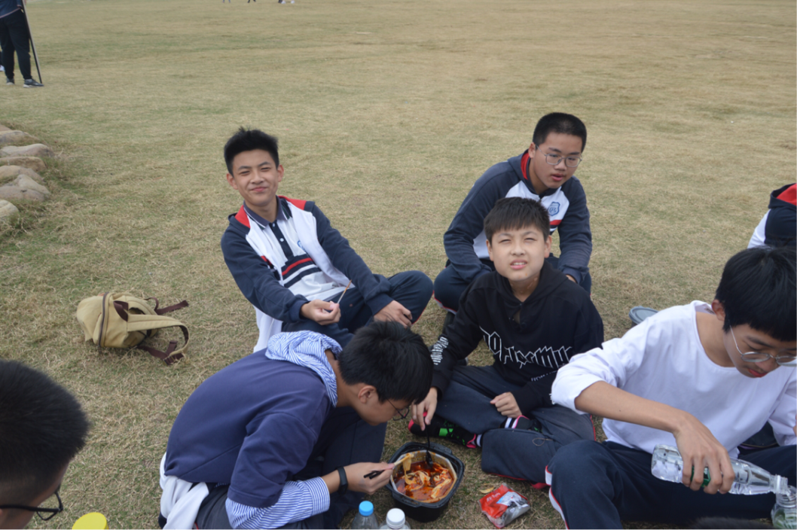
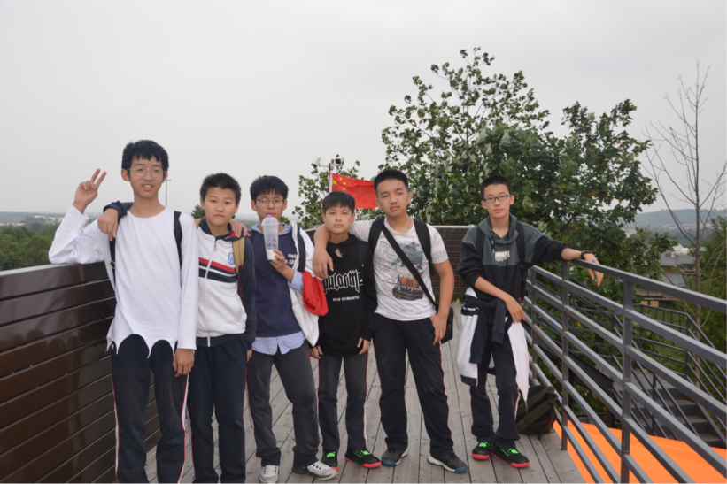
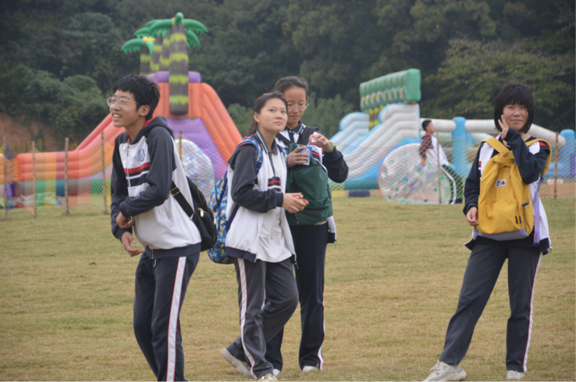
野餐

Slide 7
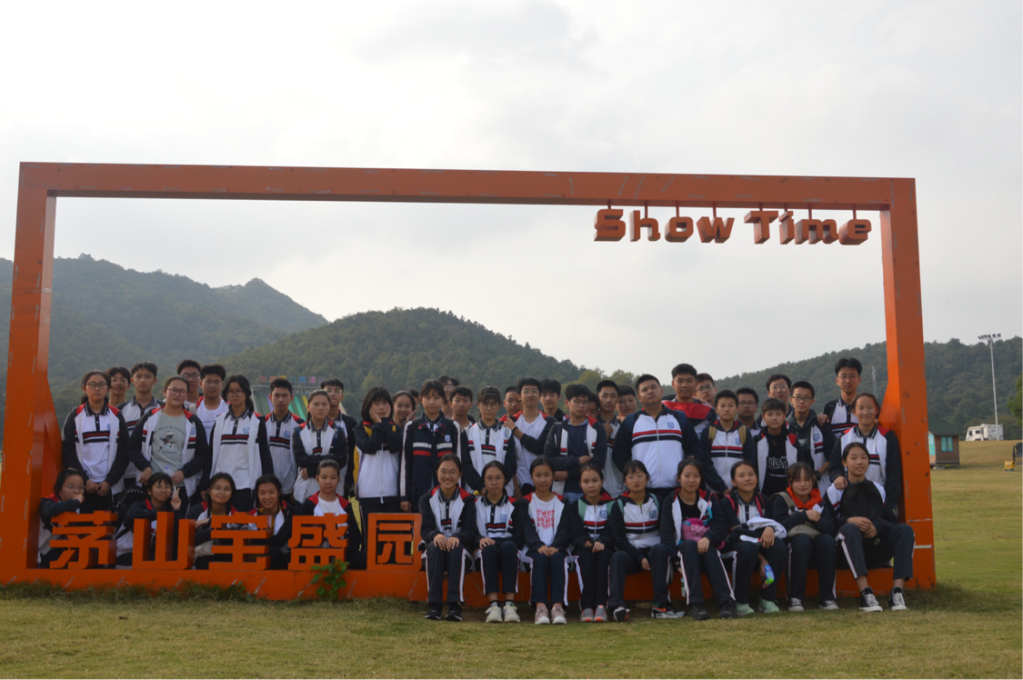
集体照

Slide 8
感想
今天，在紧张的学习氛围中，我们迎来了期待已久的社会实践。在这原本寂寥的秋天，宝盛园的我们无疑给它带来了欢乐。微风习习，站在木桥上，远看房屋星罗，近看水波不惊，芦苇依依。漫步在石道上，桂花飘香，赏无限风光。草地上游人聚集，阳光柔和，绿树成荫。下午，天光水色，一碧万顷。归途，夕阳微红，同学们一路欢声笑语，无不心旷神怡，尽兴而归。
—金昊宇

Slide 9
感谢观看
Thank you for watching

